Slide 1

Lernen von Josua und Co.
Schlussbeitrag Markus Müller

Slide 2
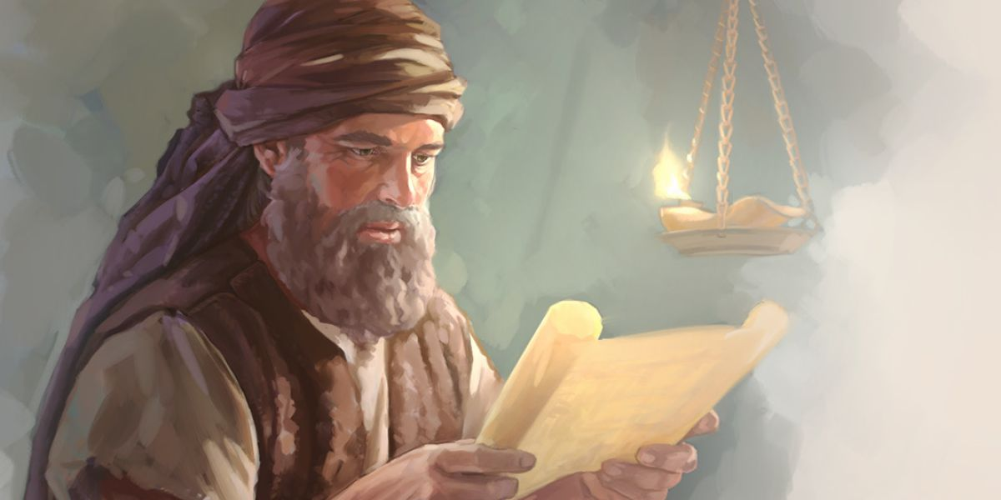
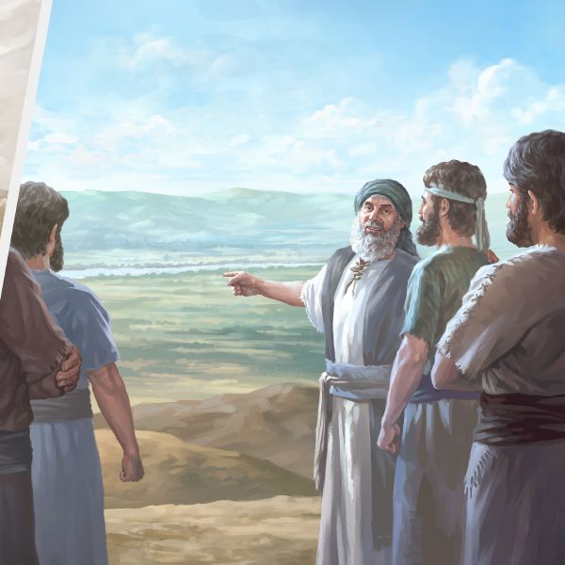
Den Kontinent Alter entdecken
Lernen von Josua und Co.

Slide 3
DANKE!
Lernen von Josua und Co.

